Slide 1
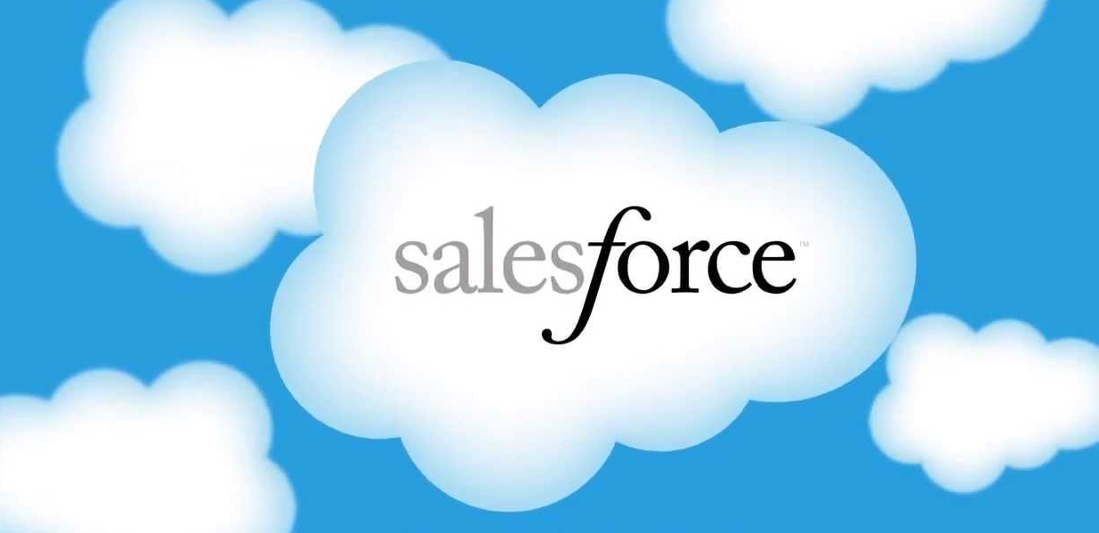
By Romina Pérez
Septiembre 2017

Slide 2

¿Qué es Salesforce?

Slide 3
Fundada por:
Marc Benioff, Parker Harris, Dave Moellenhoff y Frank Dominguez

Slide 4

Cluod Computing o Computación en la Nube:
Conjunto de programas y servicios alojados en un servidor
conectado a la Red, accesible desde cualquier ordenador
y dispositivo Móvil

Slide 5
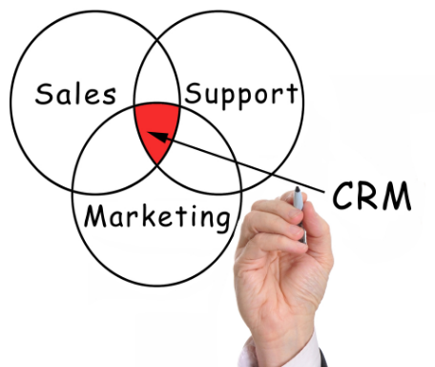
Forbes: Revista especializada en el mundo de los negocios y las finanzas, publicada en Estados Unidos.
CRM N° 1 del Mundo

Slide 6
¿Qué es un CRM?
No CMR!!

Slide 7

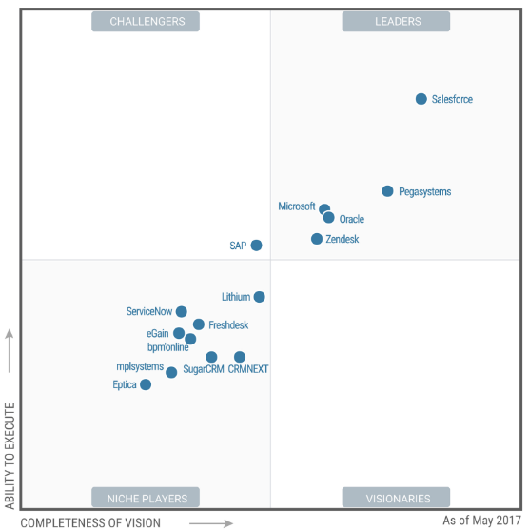
Empresa consultora y de investigación de las tecnologías de la información.
Lideres en CRM por noveno año consecutivo

Slide 8

¿Qué significa CRM?
Customer Relationship Management (Gestión de relaciones con los cliente )

Slide 9
CRM
Termino que bien puede aplicar a metodologías o a un software específico para ayudar a organizar vínculos.
Está destinado a lograr identificar y administrar las relaciones en aquellas cuentas más valiosas para una empresa
Y siguiendo con Salesforce…

Slide 10
Algunos componentes de CRM:
Funcionalidad de las ventas y su administración
El manejo del tiempo
El servicio y soporte al cliente
El marketing
El manejo de la información para ejecutivos
El e-Commerce

Slide 11
Algunas fallas en la implantación de CRM
Falta de apoyo por parte de la dirección
No existe "pasión por el cliente" en la cultura de la organización
No redefinir los procesos
Mala calidad de los datos e información
Problemas con la integración

Slide 12
Salesforce y algunos de sus Servicios:
Sales Cloud
SalesforceIQ
Service Cloud
Marketing Cloud
Chatter
APP Cloud

Slide 13
Ventajas de Salesforce CRM:
Menos hardware y más innovación
Mejor soporte
Escalabilidad

Slide 14
Técnicamente hablando…
Plataforma Force.com
APEX: Lenguaje OO, basado en Java/C#.
Framework de Testing Incorpoado
SOQL (Salesforce Object Query Language)
Consumo de API cada 24 horas (130 mil)

Slide 15
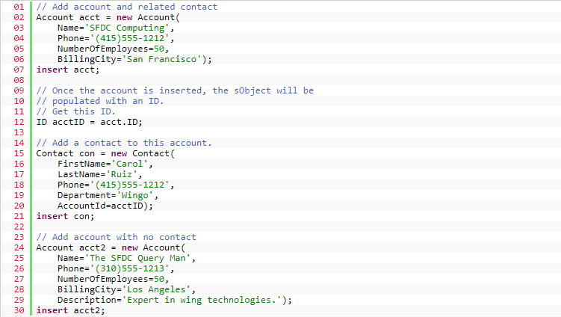
Ejemplo

Slide 16

En Vida Security…
Comienza a operar a mediados de 2013 y en la actualidad existen 116 licencias (Módulo de Servicio) + Data Storage.

Slide 17
Ventajas de
Conocimiento más claro de tus clientes
Generación de demanda más efectiva.
Acceso a información de manera más rápida acerca de los clientes y las oportunidades de venta.

Slide 18
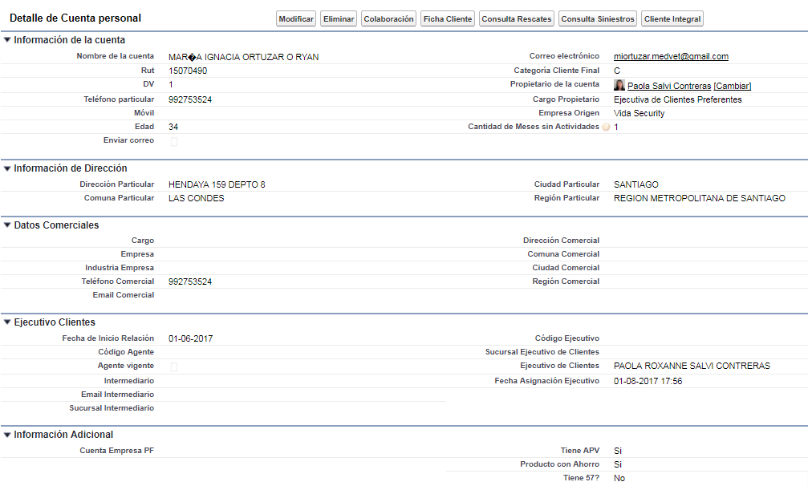
Cuenta de un Cliente.

Slide 19
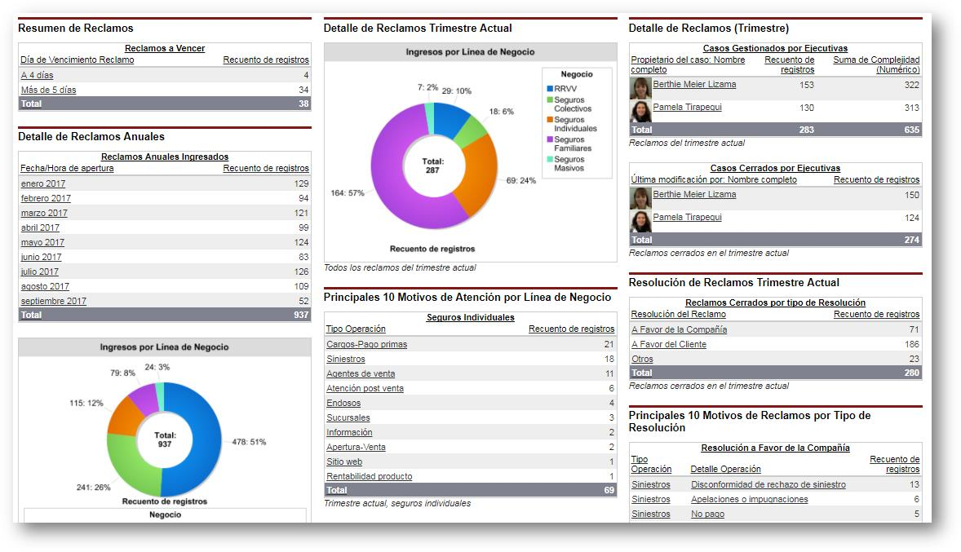
Control SAC Reclamos.

Slide 20
En Vida Security…
RRVV, PF e IND
Post Venta, Call Center, Atención al Cliente y Calidad de Cliente

Slide 21
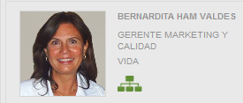
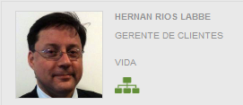
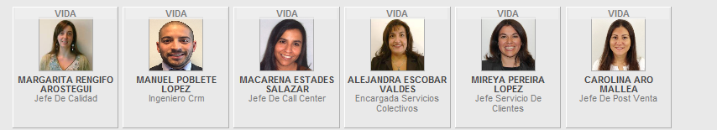
En Vida Security…

Slide 22
En Vida Security…
Desventajas informadas por el negocio (costos)
Proyectos en curso (CRM Salesforce para Servicios Colectivos, CRM (Módelo de Atención) - Carga Datos)
Información confidencial…

Slide 23
Fin Presentación!!
Gracias!!

